Slide 1
„PROFESJONALIZM • SKUTECZNOŚĆ • BEZPIECZEŃSTWO”
„ ZAPINANIE TRANSAKCJI
SPRZEDAŻY TERENÓW INWESTYCYJNYCH „
Jacek Kolibski
Europejski Instytut Nieruchomości
KONFERENCJA WGN 24 KWIETNIA 2010

Slide 2
„PROFESJONALIZM • SKUTECZNOŚĆ • BEZPIECZEŃSTWO”
CHARAKTERYSTYKA
NIERUCHOMOŚCI
KONFERENCJA WGN 24 KWIETNIA 2010

Slide 3
„PROFESJONALIZM • SKUTECZNOŚĆ • BEZPIECZEŃSTWO”
Charakterystyka fizyczna nieruchomości:
atrybuty fizyczne obiektów,
położenie geograficzne,
dane rejestrowe.
Charakterystyka prawna nieruchomości:
własność,
uprawnienia osób trzecich,
ochrona i przenoszenie praw do nieruchomości.
KONFERENCJA WGN 24 KWIETNIA 2010

Slide 4
„PROFESJONALIZM • SKUTECZNOŚĆ • BEZPIECZEŃSTWO”
Uwarunkowania ekonomiczno – przestrzenne nieruchomości:
potencjał rozwojowy lokalizacji,
atrakcyjność inwestycji,
czynnik podatkowo – fiskalny.
KONFERENCJA WGN 24 KWIETNIA 2010

Slide 5
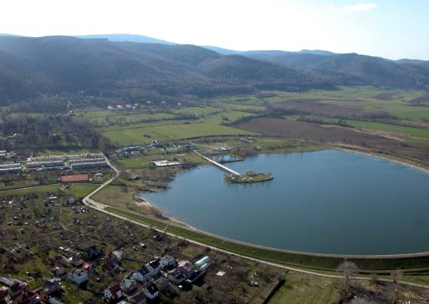
„PROFESJONALIZM • SKUTECZNOŚĆ • BEZPIECZEŃSTWO”
Zbiornik Wodny w Bielawie
KONFERENCJA WGN 24 KWIETNIA 2010

Slide 6
„PROFESJONALIZM • SKUTECZNOŚĆ • BEZPIECZEŃSTWO”
Inwestowanie w nieruchomości:
bezpieczeństwo inwestycji kosztem niskiej płynności,
duże zapotrzebowanie na kapitał – kredytowanie,
rola instytucji finansowych.
KONFERENCJA WGN 24 KWIETNIA 2010

Slide 7
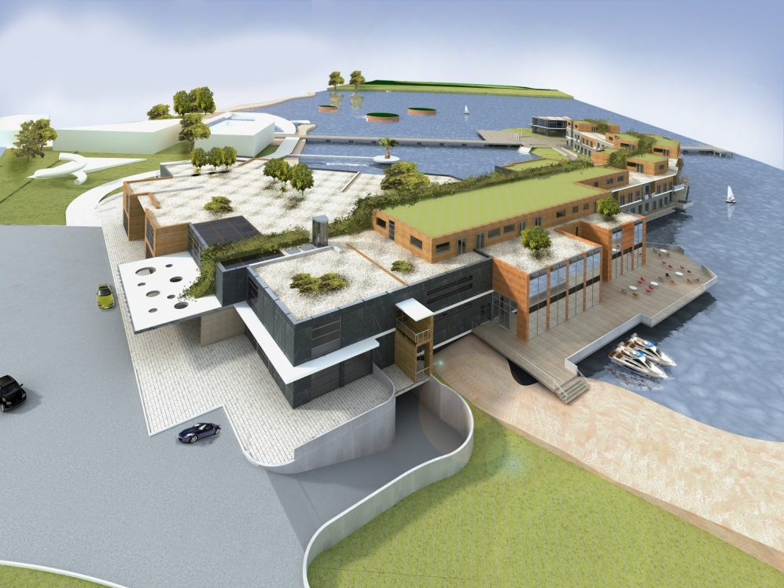
„PROFESJONALIZM • SKUTECZNOŚĆ • BEZPIECZEŃSTWO”
WEST MARINA RESIDENCE - B I E L A W A
KONFERENCJA WGN 24 KWIETNIA 2010

Slide 8
„PROFESJONALIZM • SKUTECZNOŚĆ • BEZPIECZEŃSTWO”
Ryzyko inwestycji w nieruchomości:
większe ryzyko – wyższa stopa procentowa lub większy udział własny,
koniunkturalne zmiany wartości nieruchomości,
optymalizacja ryzyka – ocena projektu.
KONFERENCJA WGN 24 KWIETNIA 2010

Slide 9
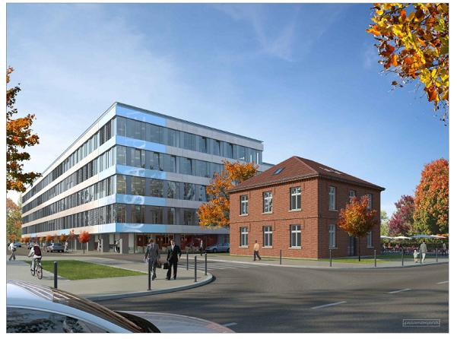
„PROFESJONALIZM • SKUTECZNOŚĆ • BEZPIECZEŃSTWO”
Koncepcja Kraków
KONFERENCJA WGN 24 KWIETNIA 2010

Slide 10
„PROFESJONALIZM • SKUTECZNOŚĆ • BEZPIECZEŃSTWO”
Realizacja zysku inwestycyjnego w obrocie:
sprzedaż nieruchomości lub jej części,
wynajem nieruchomości lub jej części,
trudność w oszacowaniu efektywności inwestycji (zysku).
KONFERENCJA WGN 24 KWIETNIA 2010

Slide 11
„PROFESJONALIZM • SKUTECZNOŚĆ • BEZPIECZEŃSTWO”
Zespół Pałacowo - Parkowy w Minodze
KONFERENCJA WGN 24 KWIETNIA 2010

Slide 12
„PROFESJONALIZM • SKUTECZNOŚĆ • BEZPIECZEŃSTWO”
Proces inwestycyjny
1) Identyfikacja celów i ograniczeń inwestora.
2) Rozeznanie klimatu inwestycyjnego i uwarunkowań rynkowych.
3) Rozwinięcie analizy finansowej.
4) Zastosowanie kryteriów decyzyjnych.
KONFERENCJA WGN 24 KWIETNIA 2010

Slide 13
„PROFESJONALIZM • SKUTECZNOŚĆ • BEZPIECZEŃSTWO”
5) Decyzje inwestycyjne – (oczekiwana stopa zwrotu)
ryzyko inflacyjne
gwarantowana stopa zwrotu (np. bankowe obligacje)
ryzyko inwestycyjne
6) Cel inwestycji – jego pełna akceptacja od początku procesu
wysokość i wartość kapitału własnego
maksymalizacja dochodów z inwestycji
analiza spodziewanego strumienia dochodów
wartość rezydualna
KONFERENCJA WGN 24 KWIETNIA 2010

Slide 14
„PROFESJONALIZM • SKUTECZNOŚĆ • BEZPIECZEŃSTWO”
Identyfikacja celów i ograniczeń inwestora
Podjęcie decyzji inwestycyjnych
Zapinanie transakcji
Rozeznanie klimatu inwestycyjnego i uwarunkowań rynkowych
Rozwinięcie analizy finansowej
Zastosowanie kryteriów decyzyjnych
KONFERENCJA WGN 24 KWIETNIA 2010

Slide 15
„PROFESJONALIZM • SKUTECZNOŚĆ • BEZPIECZEŃSTWO”
FAZY PROCESU INWESTYCYJNEGO:
1) Faza przedinwestycyjna
Etapy:
a) identyfikacja możliwości inwestycyjnych (studium możliwości),
b) wstępna selekcja i określenie projektu (studium przedrealizacyjne),
c) formułowanie projektu (studium ostatecznej wersji projektu),
d) ostateczna ocena decyzji inwestycyjnej
KONFERENCJA WGN 24 KWIETNIA 2010

Slide 16
„PROFESJONALIZM • SKUTECZNOŚĆ • BEZPIECZEŃSTWO”
2) Faza realizacji procesu inwestycyjnego
Etapy:
a) przygotowanie technicznego planu projektu,
b) negocjacje i zawieranie umów w sprawie finansowania projektów, nabycia technologii, dostaw maszyn i urządzeń, zakup usług i licencji,
c) budowa obiektu
d) szkolenie kadr
e) oddanie inwestycji do eksploatacji
KONFERENCJA WGN 24 KWIETNIA 2010

Slide 17
„PROFESJONALIZM • SKUTECZNOŚĆ • BEZPIECZEŃSTWO”
3) Faza eksploatacji
Etapy:
a) dochodzenie do projektowanej zdolności produkcyjnej,
b) pełne wykorzystanie zdolności produkcyjnej.
KONFERENCJA WGN 24 KWIETNIA 2010

Slide 18
„PROFESJONALIZM • SKUTECZNOŚĆ • BEZPIECZEŃSTWO”
RYZYKO
PROCESU INWESTYCYJNEGO
KONFERENCJA WGN 24 KWIETNIA 2010

Slide 19
„PROFESJONALIZM • SKUTECZNOŚĆ • BEZPIECZEŃSTWO”
1. Ryzyko inflacyjne
2. Ryzyko biznesowe
a) zmiana układu komunikacyjnego
b) dostępność lokalizacji
c) zmiany demograficzne
d) oczekiwana stopa zwrotu
3. Ryzyko finansowe
a) rodzaje kredytu – stopa oprocentowania umożliwia bezpieczne budżetowanie inwestycji
b) zmienna stopa – zwiększa ryzyko planowania finansowania inwestycji
KONFERENCJA WGN 24 KWIETNIA 2010

Slide 20
„PROFESJONALIZM • SKUTECZNOŚĆ • BEZPIECZEŃSTWO”
„ Zapinanie transakcji sprzedaży terenów inwestycyjnych”
Jak powinien postępować doradca inwestycyjny
KONFERENCJA WGN 24 KWIETNIA 2010

Slide 21
„PROFESJONALIZM • SKUTECZNOŚĆ • BEZPIECZEŃSTWO”
POZYSKIWANIE
NIERUCHOMOŚCI
DO TRANSAKCJI
KONFERENCJA WGN 24 KWIETNIA 2010

Slide 22
„PROFESJONALIZM • SKUTECZNOŚĆ • BEZPIECZEŃSTWO”
Postawa doradcy inwestycyjnego
pozytywny wizerunek (80% ludzi to wzrokowcy)
Jeśli nie uda się od razu zainteresować klienta swoją firmą, swoją
osobą, swoją ofertą, nie będzie następnej możliwości.
przejęcie inicjatywy w prowadzeniu rozmowy i następnych kontaktach
Postępuj tak abym czuł się ważny.
KONFERENCJA WGN 24 KWIETNIA 2010

Slide 23
„PROFESJONALIZM • SKUTECZNOŚĆ • BEZPIECZEŃSTWO”
przestrzeganie podstawowych zasad komunikacji międzyludzkiej
80-90% komunikatu między ludźmi przenosi się w sposób niewerbalny.
Gdy wystąpi załamanie komunikacji, dobre rezultaty przynosi
trójstopniowa metoda unikania braku zrozumienia: weryfikacja ,
wyjaśnienie i kontynuacja.
utrzymywanie kontaktu wzrokowego z rozmówcą przez około 75% czasu rozmowy
KONFERENCJA WGN 24 KWIETNIA 2010

Slide 24
„PRPOESJONALIZM • SKUTECZNOŚĆ • BEZPIECZEŃSTWO”
umiejętne konstruowanie pism
Dobre pismo wymaga przemyślenia tego, co chce się przekazać.
pozyskanie klienta – odpowiedni poziom zaangażowania
Doradca inwestycyjny musi przekonać klienta do siebie.
KONFERENCJA WGN 24 KWIETNIA 2010

Slide 25
„PROFESJONALIZM • SKUTECZNOŚĆ • BEZPIECZEŃSTWO”
ANALIZA
POTRZEB KLIENTÓW
KONFERENCJA WGN 24 KWIETNIA 2010

Slide 26
„PROFESJONALIZM • SKUTECZNOŚĆ • BEZPIECZEŃSTWO”
Analiza potrzeb klientów
Każdy sprzedający czy uczestniczący, szczególnie zawodowo, w
transakcji, a więc doradca inwestycyjny, musi zrozumieć trzy
podstawowe elementy procesu:
CO ludzie kupują,
DLACZEGO kupują i
JAK kupują.
KONFERENCJA WGN 24 KWIETNIA 2010

Slide 27
„PROFESJONALIZM • SKUTECZNOŚĆ • BEZPIECZEŃSTWO”
NEGOCJOWANIE
WARUNKÓW
TRANSAKCJI
KONFERENCJA WGN 24 KWIETNIA 2010

Slide 28
„PROFESJONALIZM • SKUTECZNOŚĆ • BEZPIECZEŃSTWO”
Źródła pozyskiwania klientów
Dot. rynków zagranicznych:
kontakt osobisty 33% klientów
rozpoznawalność firmy 20% klientów
kontakty 12% klientów
lokalizacja firmy 5% klientów
tablice i wywieszki 15% klientów
technika „dom otwarty” 6% klientów
ogłoszenia gazetowe wraz z internetem 9% klientów
KONFERENCJA WGN 24 KWIETNIA 2010

Slide 29
„PROFESJONALIZM • SKUTECZNOŚĆ • BEZPIECZEŃSTWO”
Potrzeby kupującego lub sprzedającego w dochodzeniu do
podjęcia decyzji:
a) potrzeba fizyczna
- komfort,
- zdrowie,
- samopoczucie,
- bezpieczeństwo,
- niezależność
KONFERENCJA WGN 24 KWIETNIA 2010

Slide 30
„PROFESJONALIZM • SKUTECZNOŚĆ • BEZPIECZEŃSTWO”
b) potrzeba socjalna
- jakość życia,
- wygoda.
c) potrzeba zaspokojenia własnego ego
- aprobata,
- uznanie.
d) potrzeby duchowe
- uaktywniają się kiedy potrzeby niższego rzędu zostały
zaspokojone
KONFERENCJA WGN 24 KWIETNIA 2010

Slide 31
„PROFESJONALIZM • SKUTECZNOŚĆ • BEZPIECZEŃSTWO”
Najważniejsze zachowania doradcy inwestycyjnego w procesie
sprzedaży nieruchomości:
entuzjazm
agresywność w rodzaju odwagi
samozaparcie (pewność siebie)
takt
dokładność
KONFERENCJA WGN 24 KWIETNIA 2010

Slide 32
„PROFESJONALIZM • SKUTECZNOŚĆ • BEZPIECZEŃSTWO”
ZAMKNIĘCIE
PROCESU
TRANSAKCJI
KONFERENCJA WGN 24 KWIETNIA 2010

Slide 33
„PROFESJONALIZM • SKUTECZNOŚĆ • BEZPIECZEŃSTWO”
Decyzje kupującego prowadzące do zamknięcia procesu
transakcji:
1. Uświadomienie sobie potrzeby kupna.
2. Zaspokojenie oczekiwań.
3. Zakup z odpowiedniego źródła.
4. Odpowiednia cena nieruchomości.
5. Podjęcie decyzji o zakupie.
KONFERENCJA WGN 24 KWIETNIA 2010

Slide 34
„PROFESJONALIZM • SKUTECZNOŚĆ • BEZPIECZEŃSTWO”
Dziękuję za uwagę
KONFERENCJA WGN 24 KWIETNIA 2010

